Slide 1
Муниципальное бюджетное дошкольное образовательное учреждение городского округа Королёв Московской области Детский сад компенсирующего вида №23 «Чебурашка» Подготовительная группа
Работаем по программе «От Фрёбеля до робота: растим будущих инженеров»
Тема: «Робот будущего»
(подгрупповая/парная работа)

Slide 2
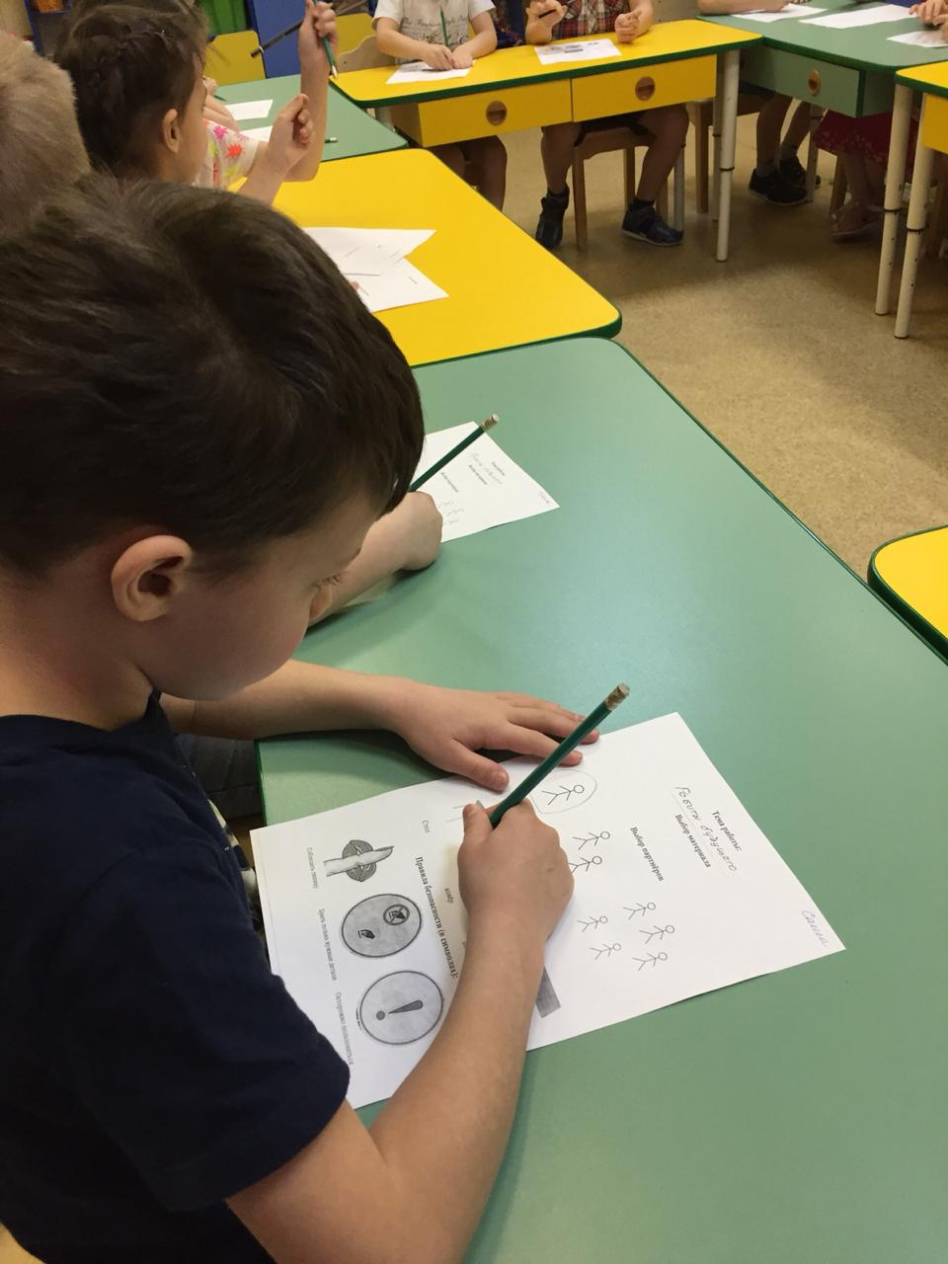
Обсуждение правил техники безопасности и заполнение «Инженерной книги»

Slide 3
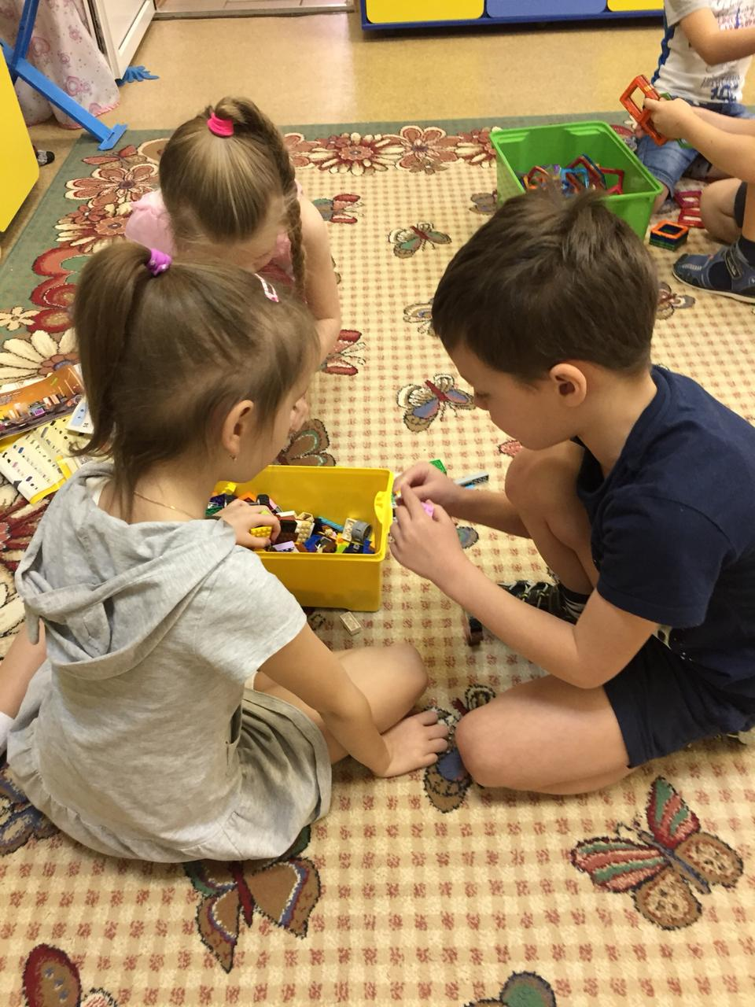
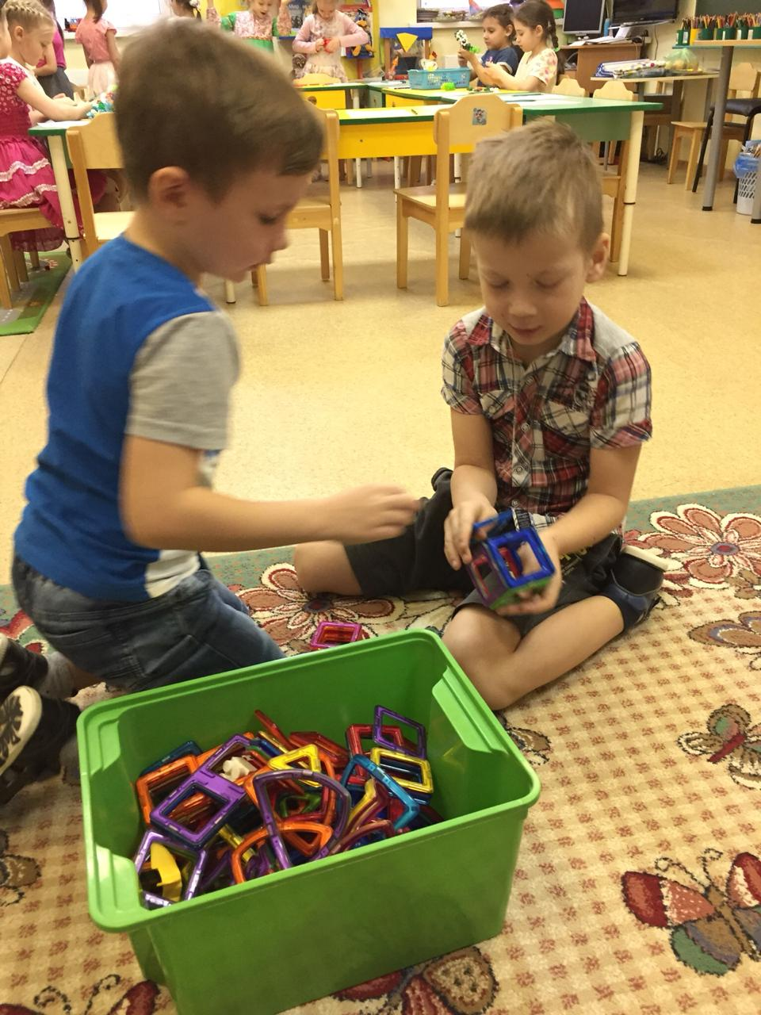
Выбор партнёров и конструктора

Slide 4
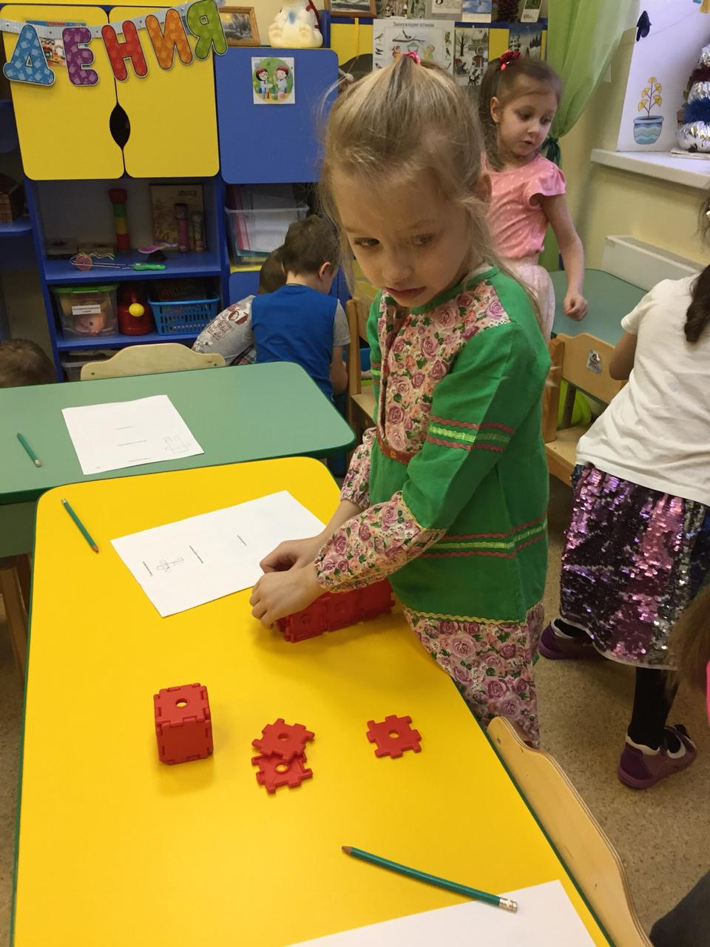
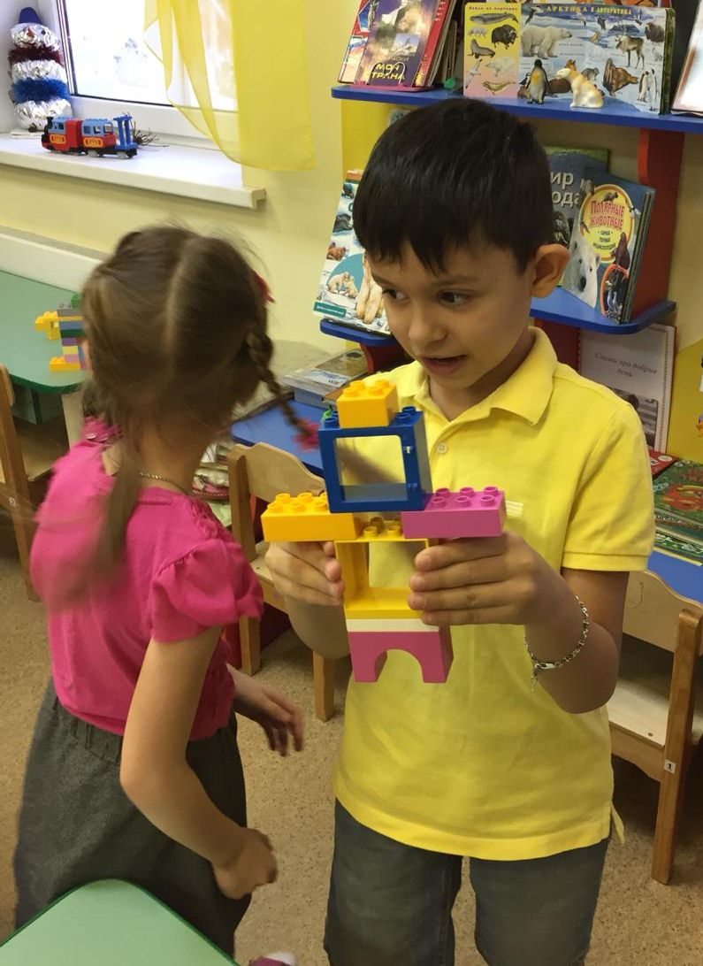
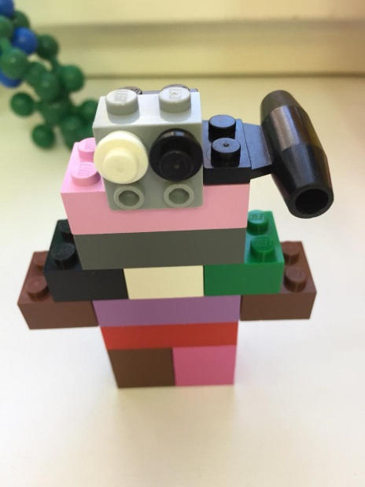
Непосредственное изготовление роботов

Slide 5
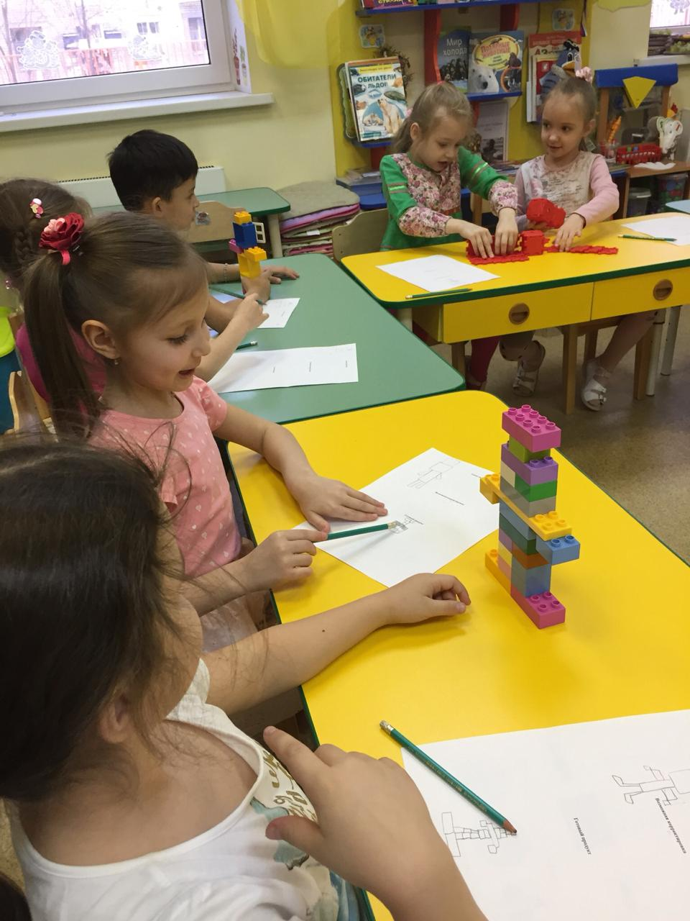
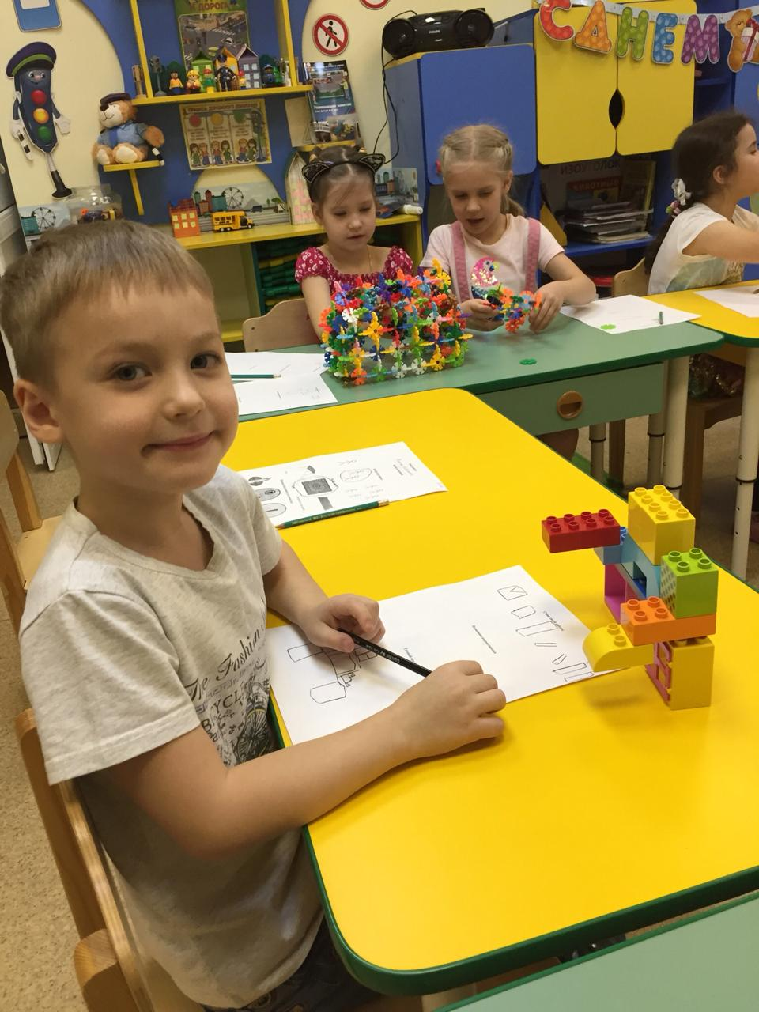
Внесение итога работы в «Инженерную книгу»

